Slide 1

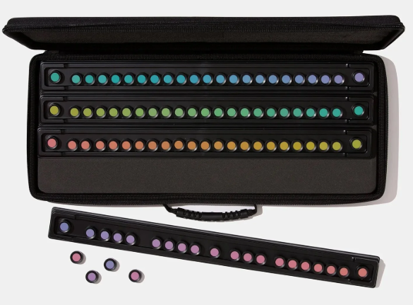
Hướng Dẫn Thực Hiện và Đánh Giá Munsell 100 Hue Test
Bài test Munsell 100 Hue là công cụ chuyên nghiệp đánh giá khả năng phân biệt màu sắc của kỹ thuật viên pha màu. Khoảng 1/13 nam giới và 1/300 nữ giới mắc một dạng thiếu hụt thị giác màu nào đó. Việc hiểu rõ khả năng phân biệt màu sắc của những người tham gia đánh giá màu sắc bằng mắt thường là rất cần thiết.Bài kiểm tra Farnsworth Munsell 100 Hue (FM 100 Hue Test) đã là tiêu chuẩn trong hơn 60 năm để kiểm tra khả năng phân biệt màu sắc, giúp xác định điểm mạnh và điểm yếu của một người trong việc đánh giá màu

Slide 2
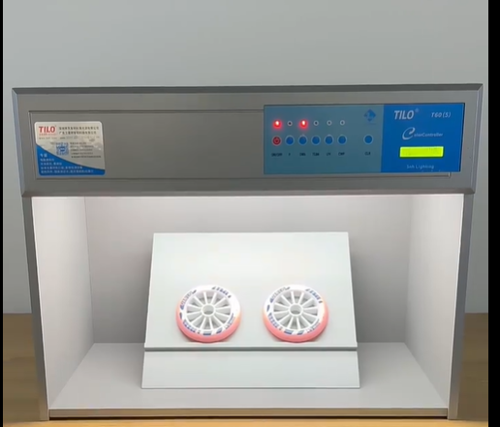


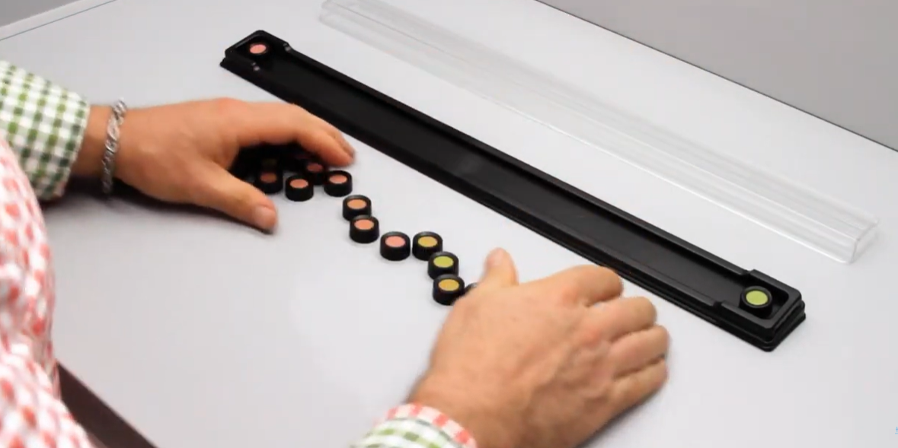

Chuẩn Bị Môi Trường Test
Ánh Sáng Chuẩn
Phông Nền Trung Tính
Sử dụng nguồn sáng D65 hoặc D50 với cường độ 100-250 foot-candles (1000-2550 lux). Dùng tủ đèn chuyên dụng như SpectraLight QC.
Môi trường xung quanh phải màu xám trung tính Munsell N7 hoặc N8 để không ảnh hưởng nhận thức màu sắc.
Vị Trí Đặt Khay
Đặt 4 khay màu trên mặt phẳng sạch sẽ, đảm bảo không có yếu tố gây nhiễu thị giác.

Slide 3
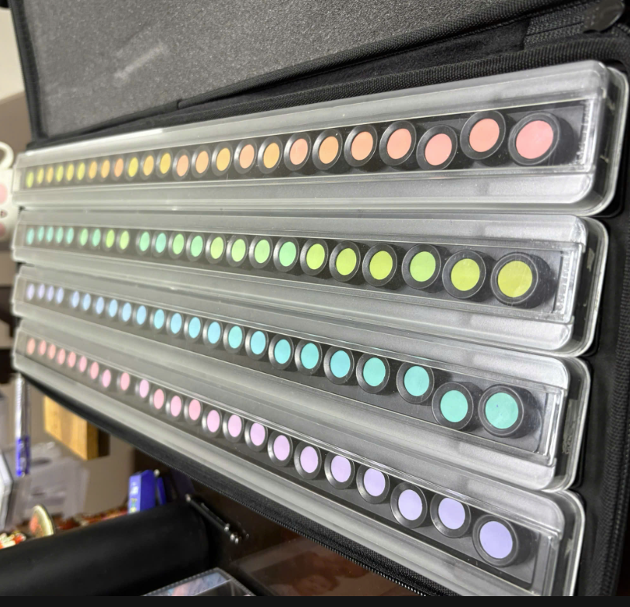
Bộ Kit FM 100 Hue Test
4
85
10-15
Khay Màu
Nắp Màu
Phút
Mỗi khay có màu tham chiếu cố định ở hai đầu
Tổng số nắp màu cần sắp xếp trong bài test
Thời gian trung bình để hoàn thành test chuyên nghiệp

Slide 4
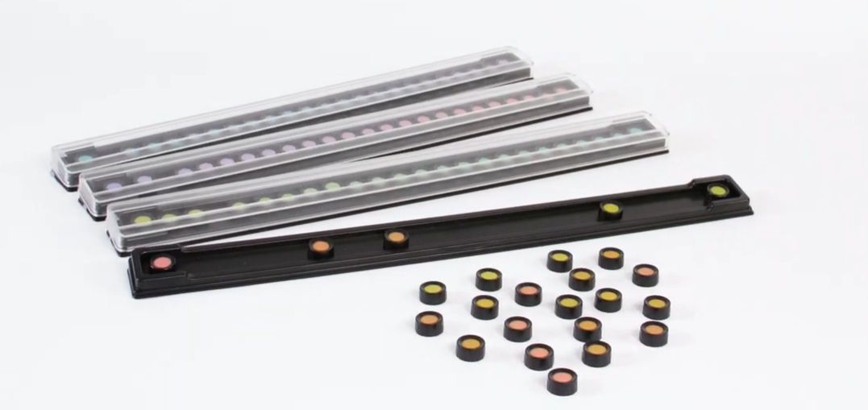
Quy Trình Thực
Hiện Test
01
02
Hướng Dẫn
Xáo Trộn
Giải thích cho kỹ thuật viên mục tiêu: sắp xếp các nắp màu tạo thành dải màu chuyển đổi liên tục, mượt mà từ màu cố định bên trái sang bên phải.
Người thực hiện test đổ các nắp màu trong từng khay ra và xáo trộn ngẫu nhiên.
03
04
Sắp Xếp
Ghi Nhận
Kỹ thuật viên sắp xếp lại từng khay một (Khay 1, 2, 3, 4) theo thứ tự chuyển tiếp màu sắc tăng dần.
Sau khi hoàn thành, lật mặt dưới khay lên để đọc các con số ID của nắp màu theo đúng thứ tự đã sắp xếp.

Slide 5
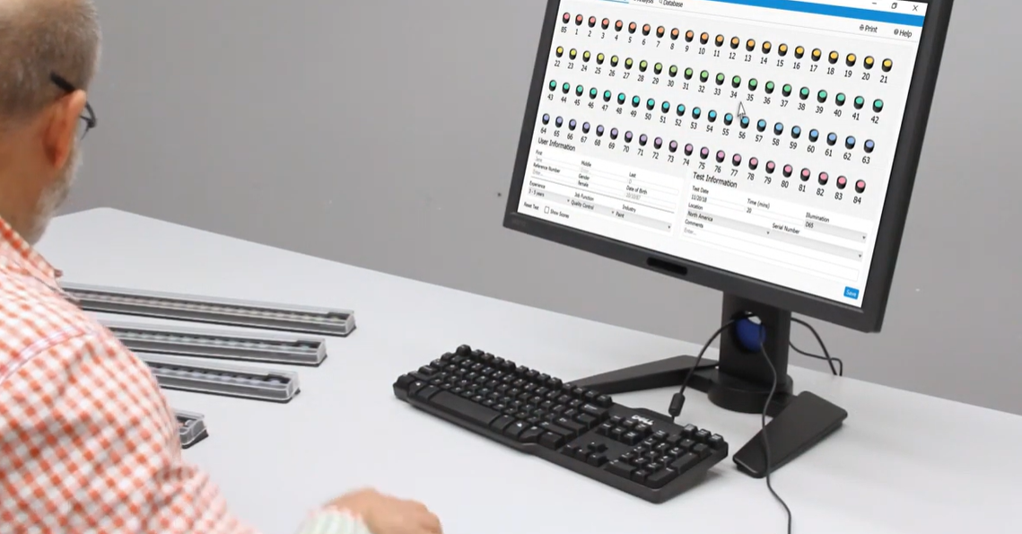



Nhập Dữ Liệu và Phân Tích
Việc phân tích kết quả phải được thực hiện bằng phần mềm chấm điểm chuyên dụng như Munsell 100 Hue Test CEP001.
Nhập Thứ Tự
Nhập chuỗi số ID của các nắp màu vào phần mềm theo từng khay
Thông Tin
Nhập thông tin nhân sự: tên, mã số, kinh nghiệm, ngày test
Phân Tích
Phần mềm tự động chấm điểm và tạo biểu đồ

Slide 6
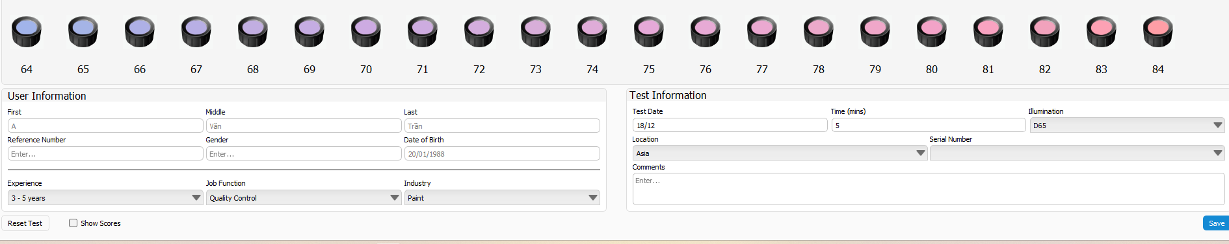

Slide 7
Tổng Điểm Lỗi (TES)
Điểm lỗi được tính bằng cách tổng hợp sai lệch giữa vị trí đúng và vị trí đã sắp xếp của từng nắp màu. Đây là chỉ số quan trọng nhất để đánh giá khả năng phân biệt màu sắc.
0 – 16 điểm
17 – 100 điểm
Xuất sắc (Superior)
Trung bình (Average)
Tuyệt vời. Nên được giao các công việc pha màu, kiểm tra màu sắc quan trọng nhất.
Đạt tiêu chuẩn. Phù hợp cho công việc pha màu thông thường, QC.
101 – 150 điểm
> 150 điểm
Thấp (Low)
Thiếu hụt (Color Deficient)
Cân nhắc. Có thể chấp nhận cho công việc ít liên quan đến màu sắc, cần test lại thường xuyên.
Không phù hợp. Không nên làm việc trong các vị trí yêu cầu đánh giá màu sắc quan trọng.

Slide 8
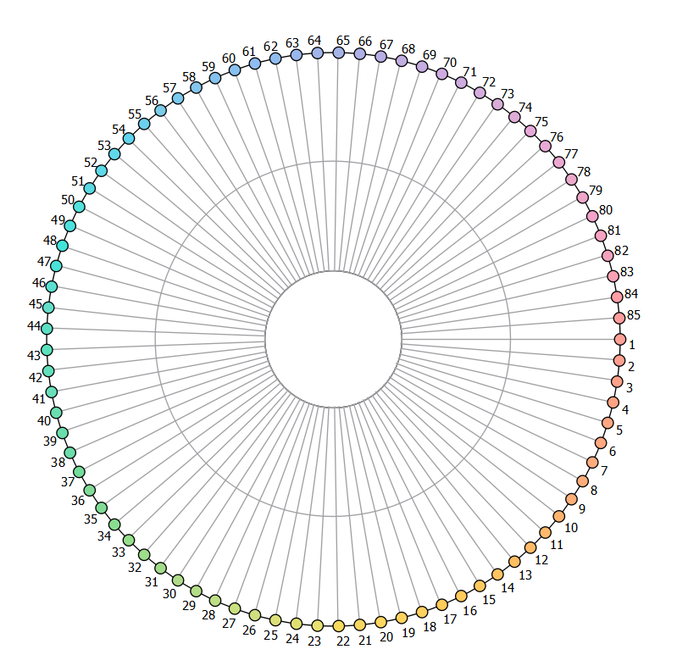
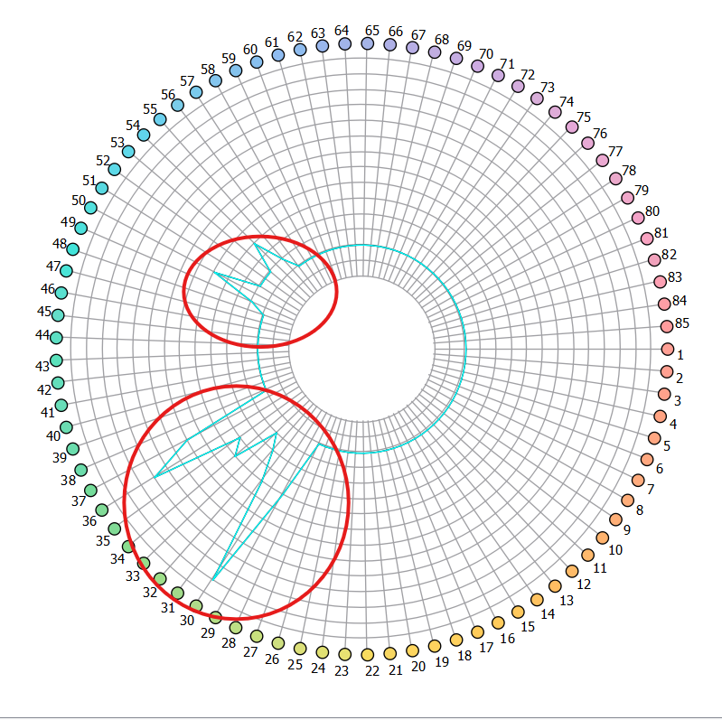
Biểu Đồ Phân Tích (Polar Graph)
Biểu đồ hình tròn là công cụ trực quan nhất để xác định loại và vùng màu bị lỗi. Hình dạng và hướng của biểu đồ cho biết chính xác loại thiếu hụt màu sắc.
Thiếu Hụt Màu Sắc
Thị Lực Màu Bình Thường
Có một hoặc nhiều đường kéo dài ra khỏi tâm theo trục rõ rệt, chỉ ra vùng màu bị lỗi.
Biểu đồ có hình dạng tròn, nằm sát tâm, không có đường kéo dài bất thường.

Slide 9
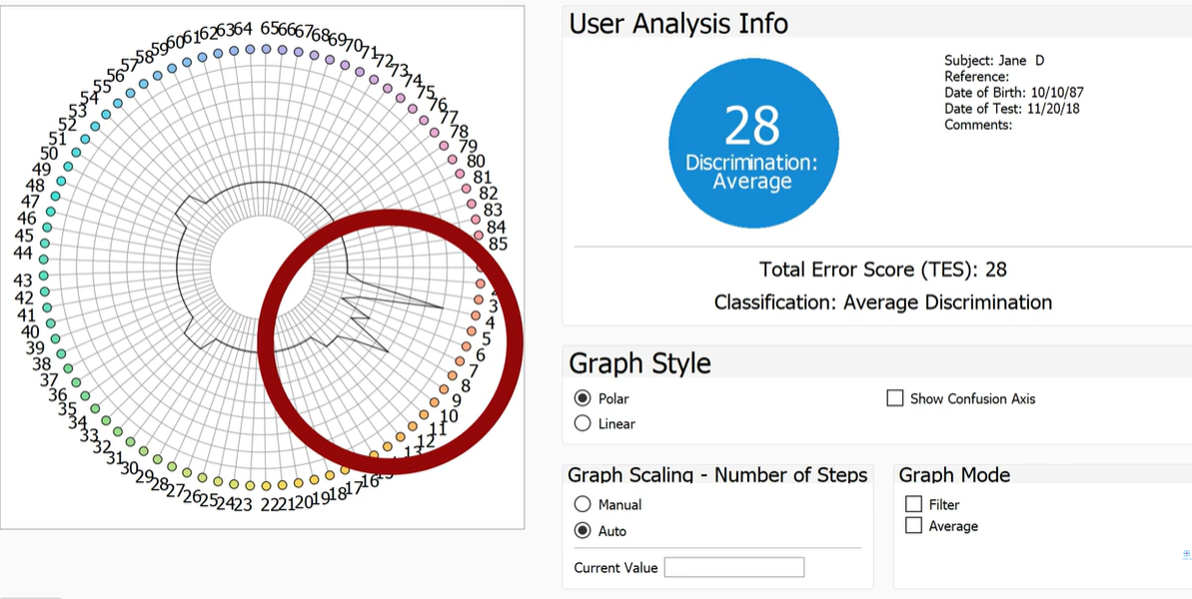
Phân tích Kết quả Chung
Tổng Điểm Lỗi (Total Error Score - TES): 28
  Ý nghĩa: Điểm TES là tổng số lỗi mà người làm bài đã thực hiện khi sắp xếp các nắp màu. Trong bài kiểm tra này, điểm càng thấp càng cho thấy khả năng phân biệt màu sắc càng tốt.
Phân loại (Classification): Average Discrimination (Khả năng Phân biệt Trung bình)
  Ý nghĩa: Với điểm TES là 28, khả năng phân biệt màu sắc của Jane D được xếp vào mức Trung bình. Điều này thường chỉ ra rằng Jane D có thị lực màu bình thường (không bị mù màu), nhưng khả năng phân biệt các sắc thái màu tinh tế không thuộc nhóm xuất sắc hoặc vượt trội.
  So sánh Tham khảo:
    Xuất sắc (Superior): Thường < 16 (Dưới 16 lỗi)
    Trung bình (Average): Thường từ 16 - 100
    Kém/Mù màu (Low/Deficient): Thường > 100 hoặc có mẫu lỗi bất thường nghiêm trọng.
📈 Giải thích Biểu đồ Polar (Polar Graph)
Biểu đồ tròn này thể hiện chi tiết lỗi ở từng dải màu. Độ dài của các vạch kẻ từ tâm ra ngoài tương ứng với số lỗi được thực hiện tại vị trí đó.
Điểm lỗi Nổi bật (Spike): Biểu đồ có một đỉnh lỗi rõ rệt (được khoanh đỏ) tập trung ở dải màu từ số 1 đến khoảng số 15 (khu vực màu đỏ, cam-đỏ, và cam).
Ý nghĩa của Đỉnh Lỗi: Đỉnh lỗi này cho thấy Trục Nhầm lẫn (Axis of Confusion) của người làm bài. Jane D đã gặp khó khăn đáng kể nhất trong việc phân biệt các sắc thái màu rất tinh tế trong dải màu đỏ đến vàng-cam (Red-Orange/Yellow-Orange) so với các dải màu khác.
Tóm tắt
Kết quả cho thấy Jane D có thị lực màu được đánh giá là Trung bình (TES = 28), điều này thường đủ cho hầu hết các công việc không yêu cầu phân biệt màu sắc ở cấp độ chuyên gia (colorist).
Tuy nhiên, cô ấy thể hiện điểm yếu cụ thể trong việc phân biệt các sắc độ tinh tế trong phạm vi màu đỏ/cam-đỏ/vàng-cam. Nếu công việc của cô ấy yêu cầu đánh giá chất lượng màu sắc nghiêm ngặt trong dải màu này, kết quả này có thể là một lưu ý cần cân nhắc.
Bạn có muốn tôi giải thích cách bài kiểm tra này được sử dụng trong một ngành nghề cụ thể nào không?

Slide 10
Các Loại Thiếu Hụt Màu Phổ Biến
Mù Màu Đỏ/Xanh Lục
1
Deuteranopia/Protanopia - Dạng phổ biến nhất
Biểu đồ có trục lỗi kéo dài trên trục Đỏ - Xanh lục. Kỹ thuật viên gặp khó khăn phân biệt các sắc độ đỏ và xanh lục.
Mù Màu Xanh Lam/Vàng
2
Tritanopia - Dạng hiếm gặp
Biểu đồ có trục lỗi kéo dài trên trục Xanh lam - Vàng. Loại này ít phổ biến hơn nhưng cũng ảnh hưởng đến công việc pha màu.
Thiếu Hụt Đa Trục
3
Giảm Thị Lực Màu Tổng Quát
Biểu đồ có hình dạng bất thường, kéo dài trên nhiều trục. Có thể do kém tập trung hoặc thị lực màu giảm do tuổi tác/bệnh lý.

Slide 11




Kết Luận và Ứng Dụng
TES Cao + Trục Lỗi Rõ Rệt
TES Thấp + Biểu Đồ Tròn
Đánh Giá Định Kỳ
Kỹ thuật viên có khả năng phân biệt màu sắc tốt, phù hợp cho các công việc pha màu và kiểm tra chất lượng màu quan trọng. Đối với kỹ thuật viên sản xuất/chế tạo thực hiện kiểm soát chất lượng: điểm 40 trở xuống được khuyến nghị
Cần xác định loại mù màu và chuyển kỹ thuật viên sang vị trí không đòi hỏi độ nhạy màu cao (ví dụ: thao tác máy móc, không tự pha màu). Đối với chuyên gia màu sắc giàu kinh nghiệm, những người phải đưa ra các quyết định màu sắc quan trọng: điểm 16 trở xuống được khuyến nghị
FM 100 Hue Test nên được thực hiện định kỳ để theo dõi sự thay đổi khả năng phân biệt màu theo thời gian và đảm bảo chất lượng công việc.
Lưu ý quan trọng: FM 100 Hue Test không chỉ là bài test "mù màu" mà còn là bài test về độ tinh nhạy màu (Color Acuity), rất cần thiết để đánh giá mức độ chuyên nghiệp của kỹ thuật viên pha màu.

